Slide 1
emm

Slide 2
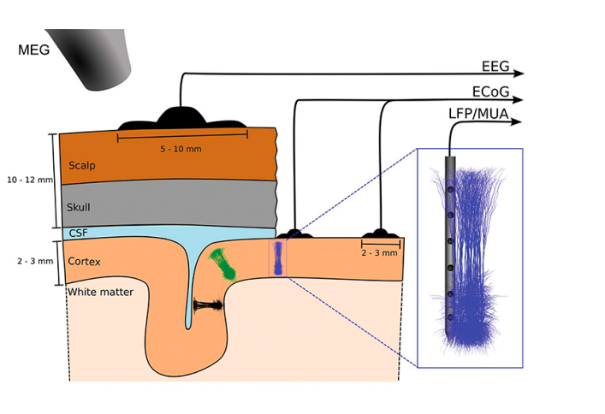
EEG信号

Slide 3
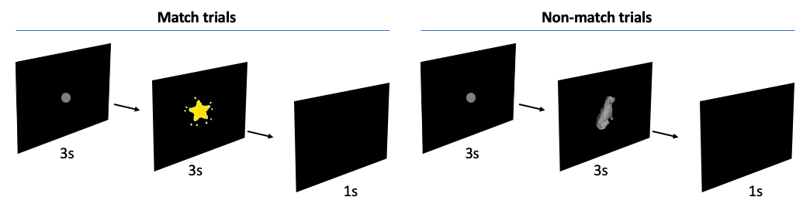
先大概讲一下实验过程，数据etc
Memorize 10 pictures — 3min
Rest without pictures — 1min
Test trials:

Slide 4
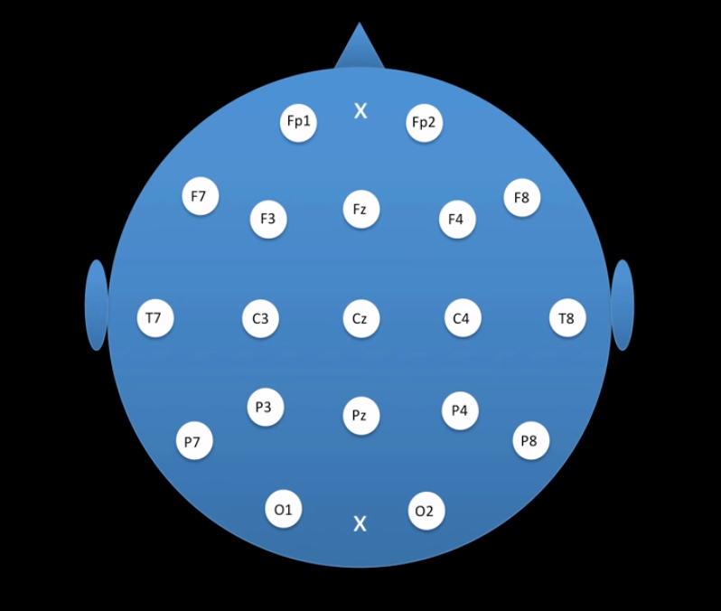
数据规模
19个通道
4个人
10/40个trial
7s, 2100个点

Slide 5
面对的问题：
数据混乱，维度高，噪声大
如何进行特征提取？

Slide 6
预处理一：
从7s中截取了3s，不稳定
后来改成了1s，2.8s - 3.8s （人脑反应速度0.3s)
降低数据的维度

Slide 7
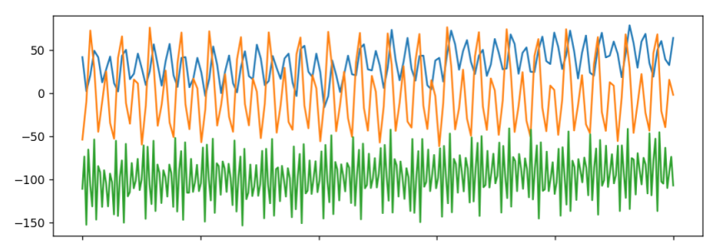
预处理二：滤波DWT
关于滤波的方法，先尝试了DWT。
结果太多，麻烦死了。最后还是选择了傅立叶。

Slide 8
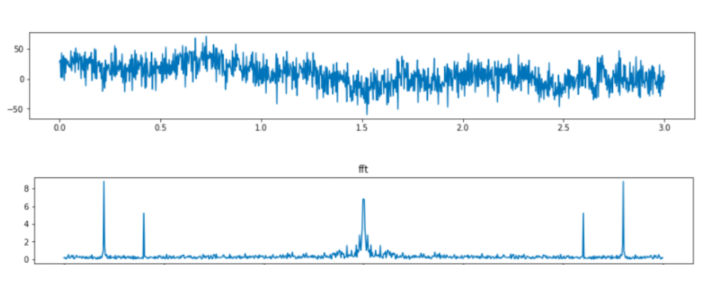
预处理三：滤波fft
把最明显的噪声滤掉。

Slide 9
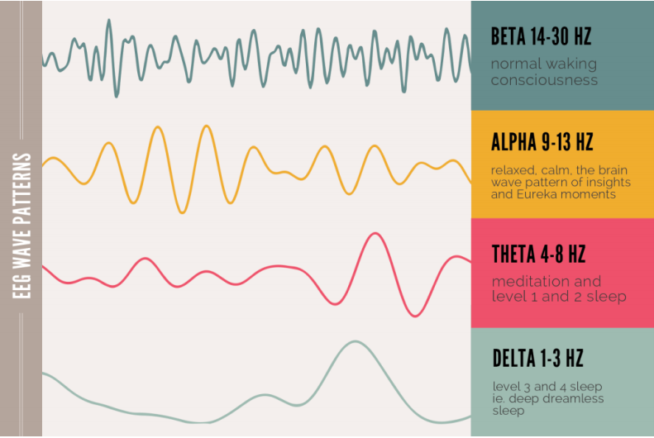
预处理四：继续滤波。
脑机信号中面对的有用的波段。

Slide 10
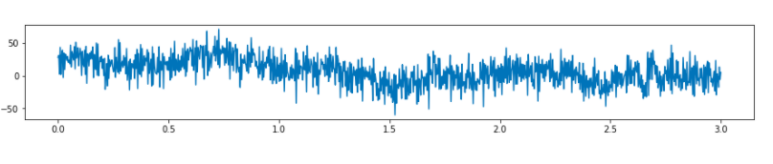
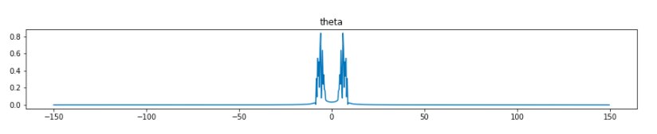
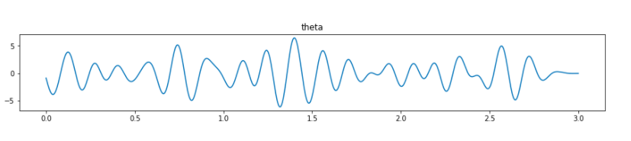
theta波：
1. 原始波形
2. 对原始波形做fft，fft滤波(4-8Hz)
3. 重建信号

Slide 11
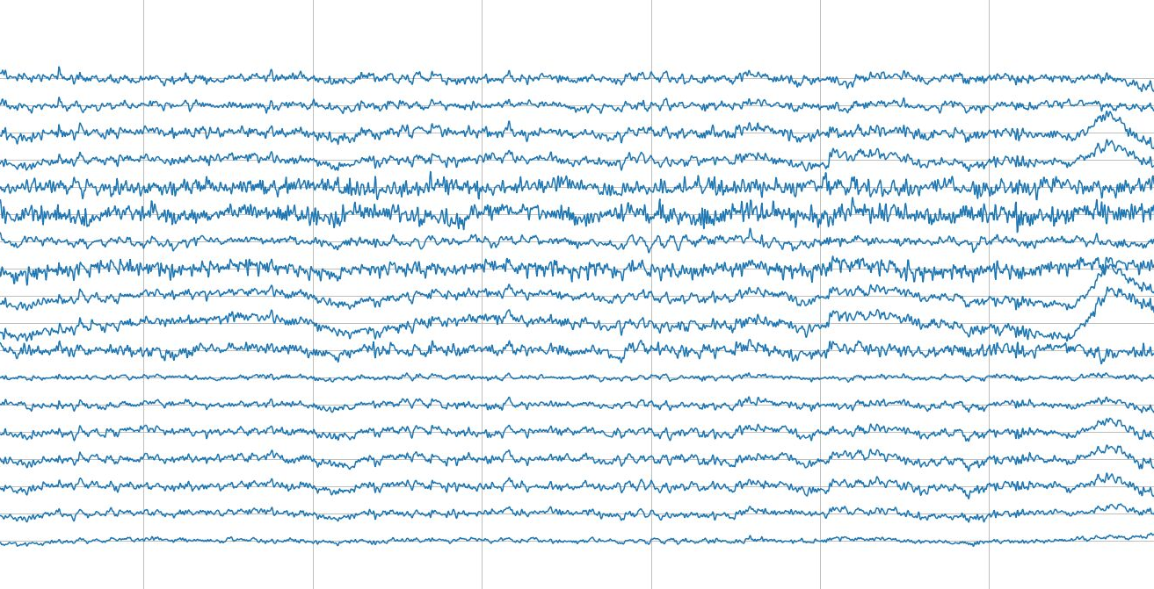
原始图

Slide 12
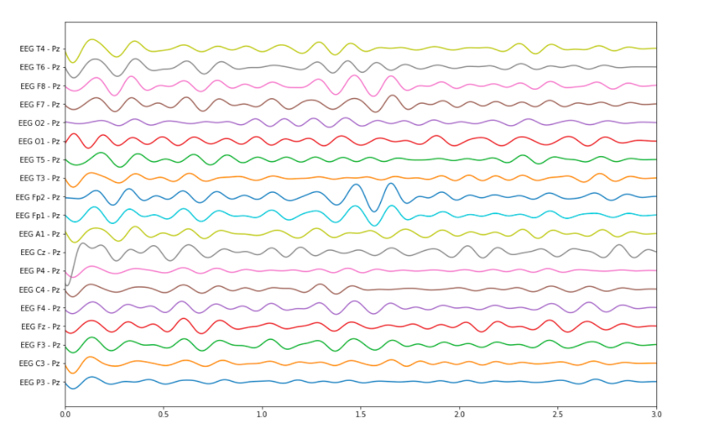
theta

Slide 13
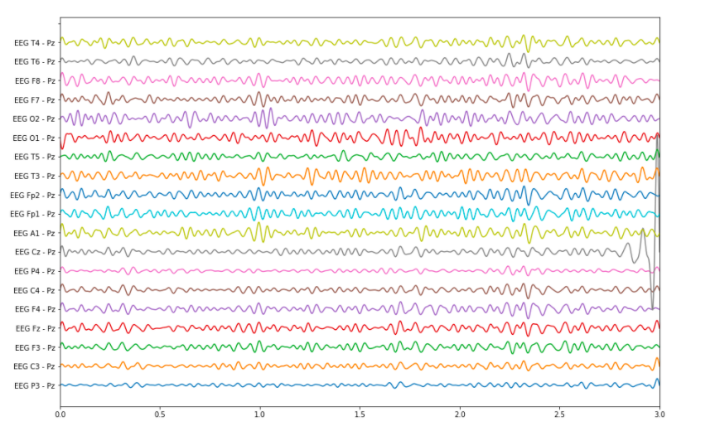
beta

Slide 14
降维：原来 2100 x 19 x 40/10 x 4
选用1s（之前讲过了）2100 -> 300
related band power: 300 -> 4

Slide 15
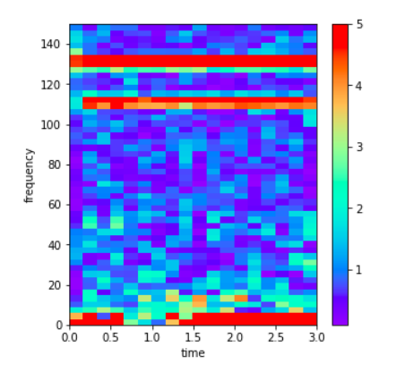
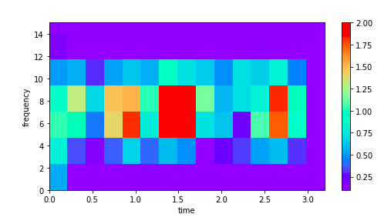
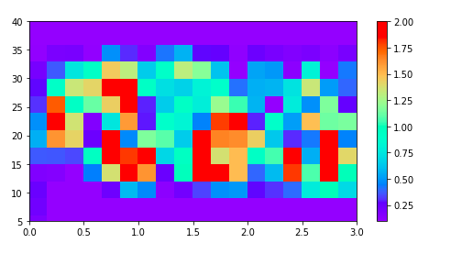
STFT

Slide 16
用pair，19 -> 54
生物学角度可能有关联的通道

Slide 17
接下来是算法部分
尝试1:
在没有扩增数据集之前 40trials
不稳定，切分数据集
开始你的解释

Slide 18
Pair | LogisticRegression | Kneighbors | SVC | GaussianProcess | DecisionTree | RandomForest | MLP | AdaBoost | GaussianNB | QuadraticDiscriminant | Dummy
0 | 0.4 | 0.6 | 0.4 | 0.6 | 0.5 | 0.3 | 0.3 | 0.4 | 0.5 | 0.3 | 0.4
1 | 0.4 | 0.3 | 0.4 | 0.5 | 0.3 | 0.3 | 0.6 | 0.6 | 0.3 | 0.8 | 0.5
2 | 0.6 | 0.4 | 0.4 | 0.5 | 0.4 | 0.5 | 0.4 | 0.3 | 0.4 | 0.2 | 0.4
3 | 0.2 | 0.8 | 0.2 | 0.4 | 0.7 | 0.2 | 0.2 | 0.6 | 0.5 | 0.2 | 0.5
4 | 0.4 | 0.8 | 0.3 | 0.5 | 0.6 | 0.5 | 0.4 | 0.5 | 0.6 | 0.4 | 0.5
5 | 0.4 | 0.5 | 0.4 | 0.4 | 0.5 | 0.2 | 0.3 | 0.4 | 0.8 | 0.1 | 0.4
6 | 0.2 | 0.4 | 0.5 | 0.5 | 0.3 | 0.2 | 0.5 | 0.4 | 0.6 | 0.6 | 0.3
7 | 0.5 | 0.4 | 0.4 | 0.6 | 0.3 | 0.6 | 0.7 | 0.4 | 0.4 | 0.2 | 0.4
8 | 0.5 | 0.8 | 0.5 | 0.7 | 0.4 | 0.7 | 0.6 | 0.3 | 0.4 | 0.4 | 0.4
9 | 0.5 | 0.5 | 0.6 | 0.6 | 0.6 | 0.4 | 0.8 | 0.5 | 0.4 | 0.5 | 0.3
10 | 0.6 | 0.4 | 0.5 | 0.7 | 0.7 | 0.2 | 0.5 | 0.7 | 0.4 | 0.4 | 0.4
11 | 0.4 | 0.6 | 0.4 | 0.8 | 0.6 | 0.4 | 0.5 | 0.4 | 0.4 | 0.4 | 0.4
12 | 0.3 | 0.7 | 0.2 | 0.7 | 0.5 | 0.4 | 0.8 | 0.4 | 0.5 | 0.5 | 0.4
13 | 0.4 | 0.6 | 0.5 | 0.5 | 0.3 | 0.4 | 0.4 | 0.7 | 0.5 | 0.3 | 0.4
14 | 0.5 | 0.4 | 0.4 | 0.6 | 0.4 | 0.4 | 0.5 | 0.3 | 0.7 | 0.3 | 0.4
15 | 0.5 | 0.4 | 0.2 | 0.4 | 0.4 | 0.6 | 0.4 | 0.7 | 0.5 | 0.2 | 0.5
16 | 0.5 | 0.6 | 0.3 | 0.7 | 0.5 | 0.8 | 0.4 | 0.3 | 0.7 | 0.4 | 0.4
17 | 0.3 | 0.5 | 0.5 | 0.5 | 0.5 | 0.4 | 0.4 | 0.4 | 0.4 | 0.5 | 0.4
18 | 0.4 | 0.7 | 0.5 | 0.3 | 0.7 | 0.5 | 0.3 | 0.4 | 0.3 | 0.6 | 0.5
19 | 0.3 | 0.6 | 0.4 | 0.2 | 0.6 | 0.5 | 0.3 | 0.5 | 0.6 | 0.6 | 0.4
20 | 0.6 | 0.4 | 0.5 | 0.6 | 0.7 | 0.5 | 0.5 | 0.4 | 0.5 | 0.3 | 0.3

Slide 19
随便挑了2个pair

Slide 20
尝试二：
cross validation

Slide 21
尝试三：
平移
结果show off

Slide 22
KNeighborsClassifier
n_neighbors = 3
选用了（18，19）作为pair . 稳定性好的是改进过的，正确率up, 稳定性up
channel 18 | 0.95 | 0.94 | 0.95 | 0.94 | 0.94 | 0.94 | 0.96 | 0.94 | 0.95 | 0.94
channel 19 | 0.94 | 0.93 | 0.97 | 0.94 | 0.95 | 0.94 | 0.95 | 0.93 | 0.95 | 0.95
channel 18 | 0.40 | 0.30 | 0.40 | 0.40 | 0.50 | 0.40 | 0.50 | 0.60 | 0.20 | 0.40
channel 19 | 0.40 | 0.30 | 0.40 | 0.60 | 0.50 | 0.30 | 0.30 | 0.40 | 0.30 | 0.40

Slide 23
index | 0 | 1 | 2 | 3
0 | 0.0000203036 | 0 | 0.9999999835 | 0.0000008078
1 | 0 | 0 | 0 | 0.0000848137
2 | 0 | 0 | 0.0000000533 | 0.0457158864
3 | 0.00000000101 | 1 | 0.9987572004 | 0.999999954
4 | 0 | 1 | 0 | 0.000000058
5 | 0 | 0.9998529095 | 1 | 0.999987682
6 | 0.999814183 | 0.9958282297 | 1 | 0.8933335616
7 | 1 | 0 | 0.9999999983 | 0.9673163398
8 | 1 | 1 | 0.1302304488 | 0.8933335616
index | 0 | 1 | 2 | 3
0 | 0.5 | 0.5 | 0.5 | 0.5
1 | 0 | 0.5 | 0.5 | 0
2 | 0.5 | 0.5 | 0.5 | 0.5
3 | 0.5 | 0.5 | 1 | 0
4 | 0.5 | 0 | 0 | 0
5 | 0 | 0 | 0.5 | 0.5
6 | 0.5 | 1 | 0.5 | 0.5
7 | 0.5 | 0.5 | 0.5 | 0
8 | 1 | 0.5 | 0.5 | 0

Slide 24
开始分析：
结果分析
问题和可以改进的地方(数据量,噪声)
其他各种bibi

Slide 25
Thanks!

